Slide 1
Volumetrikus szivattyúk
Résvezérelt működésű szivattyúk
A prezentációban felhasznált fotók az interneten szabadon hozzáférhetők
Író Béla
Hő- és Áramlástan Gépei (AG_011_1)
SZE_MTK
Mechatronika és Gépszerkezettan Tanszék

Slide 2
2/46

Slide 3
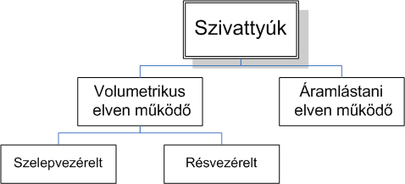
3/46

Slide 4
Fő típusok
Fogaskerék szivattyúk
Axiál és a radiál dugattyús szivattyúk
Csavarszivattyúk
Lamellás (csúszólapátos) szivattyúk
4/46

Slide 5
Fogaskerékszivattyúk
5/46

Slide 6
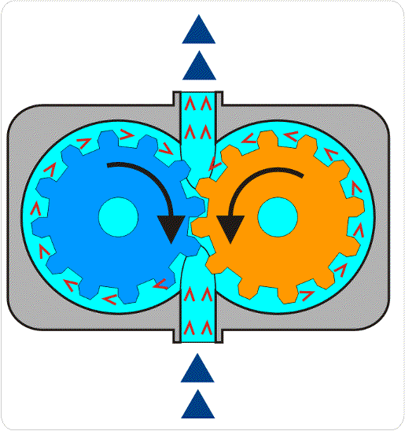
Fogaskerék szivattyúk
6/46

Slide 7
Fogaskerék szivattyúk
Utánfutó fogaskerék
Hajtó fogaskerék
A nyíl irányában forgó fogaskerekek fogai az összekapcsolódáskor, a fogárkokból kölcsönösen kiszorítják a folyadékot (folyadék távozik a nyomócsonkon át), a fogaknak a fogárkokból történő kilépésekor depresszió lép fel (a szívócsonkon át folyadék lép be a szivattyúba).
7/46

Slide 8
Fogaskerék szivattyúk
Utánfutó fogaskerék
Nyomó csonk
Hajtó fogaskerék
Szívó csonk
A nyíl irányában forgó fogaskerekek fogai az összekapcsolódáskor, a fogárkokból kölcsönösen kiszorítják a folyadékot (folyadék távozik a nyomócsonkon át), a fogaknak a fogárkokból történő kilépésekor depresszió lép fel (a szívócsonkon át folyadék lép be a szivattyúba).
A folyadék szállítása a házba nagy pontossággal illeszkedő fogaskerekek fogárkai és a ház által alkotott állandó térfogatú, a fogaskerekekkel együtt forgó munkaterekben történik.
A folyadék szállítása a házba nagy pontossággal illeszkedő fogaskerekek fogárkai és a ház által alkotott állandó térfogatú, a fogaskerekekkel együtt forgó munkaterekben történik.
8/46

Slide 9
Fogaskerék szivattyúk
Utánfutó fogaskerék
Nyomó csonk
Hajtó fogaskerék
Szívó csonk
A folyadékszállítás periodikus, de a fordulatszám viszonylag magas értékének köszönhetően az időegységre jutó szívási és szállítási ütemek száma nagy, azaz a folyadékszállítás gyakorlatilag egyenletes!
A folyadék szállítása a házba nagy pontossággal illeszkedő fogaskerekek fogárkai és a ház által alkotott állandó térfogatú, a fogaskerekekkel együtt forgó munkaterekben történik.
A folyadék szállítása a házba nagy pontossággal illeszkedő fogaskerekek fogárkai és a ház által alkotott állandó térfogatú, a fogaskerekekkel együtt forgó munkaterekben történik.
9/46

Slide 10
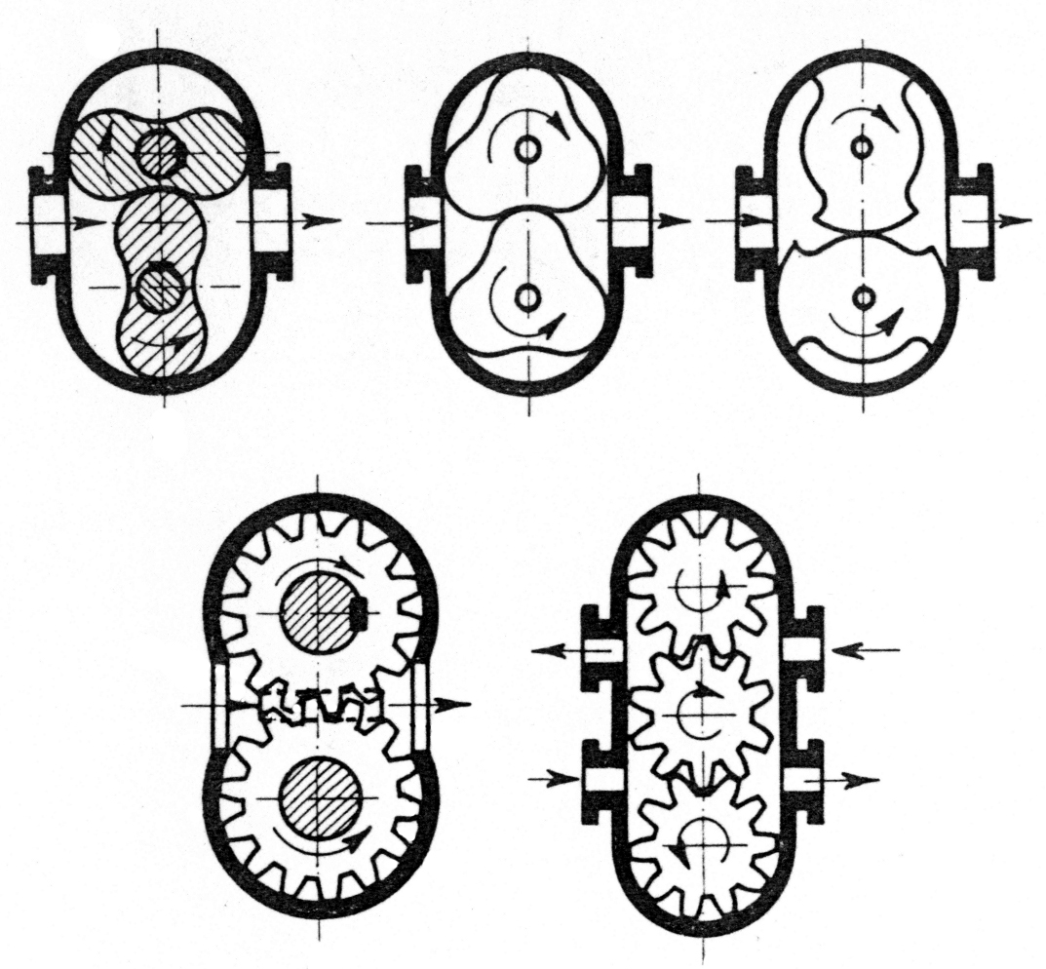
Fogaskerék szivattyú kialakítások
A fogaskerekek fogazása sokszor eltér a hagyományostól és a fogak száma általában kicsi.
A fogaskerekek fogazása sokszor eltér a hagyományostól és a fogak száma általában kicsi.
A fogaskerekek fogazása sokszor eltér a hagyományostól és a fogak száma általában kicsi.
10/46

Slide 11
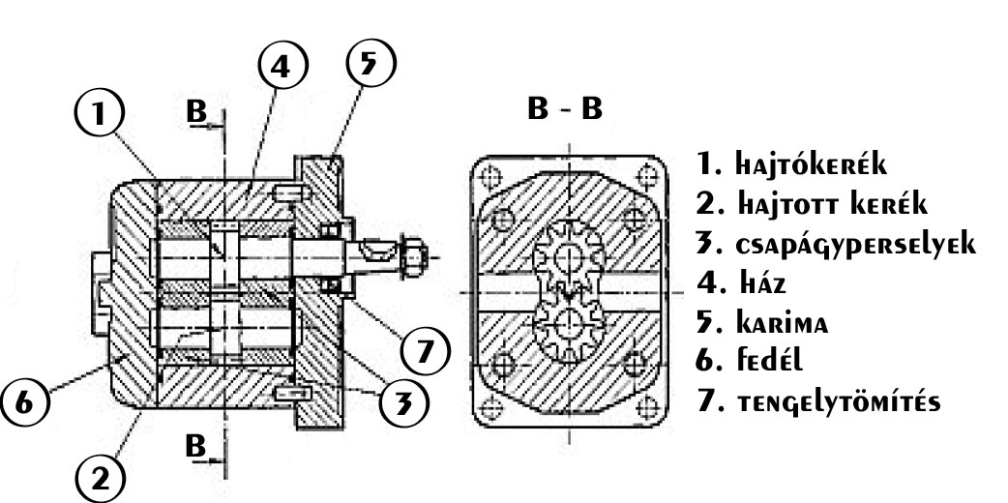
Fogaskerék szivattyú szerkezeti rajza
Hajtó fogaskerék
Hajtott fogaskerék
Csapágyperselyek (tömítés)
Ház
Karima (fedél)
Fedél
Tömítés
11/46

Slide 12
Fogaskerék szivattyú szerkezeti rajza
Szívó/nyomó csonk
Hajtó fogaskerék
Hajtott fogaskerék
Csapágyperselyek (tömítés)
Ház
Karima (fedél)
Fedél
Tömítés
Szívó/nyomó csonk
12/46

Slide 13
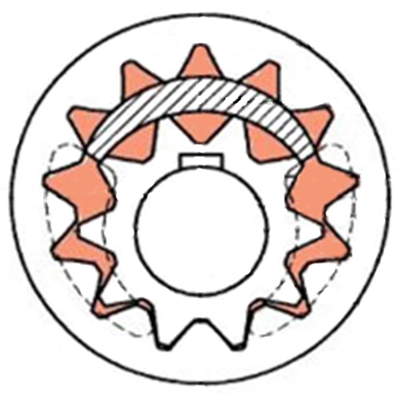
Fogaskerék szivattyú belső fogazással
Fogas koszorú
Félhold a szívó- és a nyomórés elválasztásához
Kis fogaskerék
Nyomó rés
Szívó rés
Hajtó tengely
Forgásirány
13/46

Slide 14
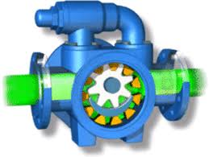
Fogaskerék szivattyú belső fogazással
A szívó és a nyomó csonk rövidre zárása egy rugóterhelésű biztonsági szelepen át
Fogas koszorú
Félhold a szívó- és a nyomórés elválasztásához
Kis fogaskerék
Nyomó rés
Szívó rés
Hajtó tengely
Forgásirány
14/46

Slide 15
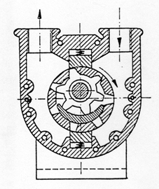
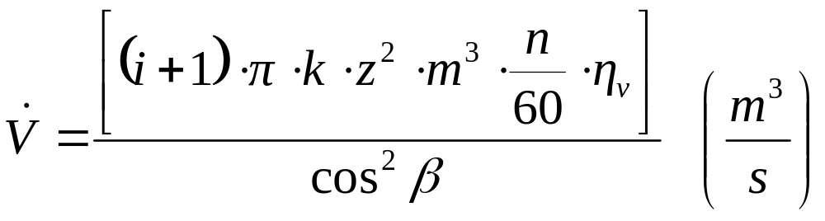
Fogaskerék szivattyú fő jellemzőinek meghatározása
A térfogatáram és a geometriai méretek összefüggése
z a fogak száma a nagyobbik fogaskeréken
m a fogazásra jellemző modul (m)
i a nagyobb és a kisebb keréken lévő fogak számának
  hányadosa, azaz az áttétel
n a hajtó kis fogaskerék fordulatszáma (ford/perc)
η_{v} volumetrikus hatásfok
k konstrukciós tényező az ajánlott fogszélességhez
β fogferdeségi szög (egyenes fogazás esetén 0º)
15/46

Slide 16

Fogaskerék szivattyú fő jellemzőinek meghatározása
A térfogatáram és a geometriai méretek összefüggése
A k konstrukciós tényező és a volumetrikus hatásfok becsült, ill. felvehető értékei
z a fogak száma a nagyobbik fogaskeréken
m a fogazásra jellemző modul (m)
i a nagyobb és a kisebb keréken lévő fogak számának
  hányadosa, azaz az áttétel
n a hajtó kis fogaskerék fordulatszáma (ford/perc)
η_{v} volumetrikus hatásfok
k konstrukciós tényező
Β fogferdeségi szög (egyenes fogazás esetén 0º)
Mértékadó nyomás (bar) | k konstrukciós tényező | η_{v} volumetrikus hatásfok
1 – 5 | (z+2)/z | 0,90 – 0,96
5 - 10 | 0,65 - 1 | 0,89 – 0,93
10 - 20 | 0,5 – 0,55 | 0,85 – 0,89
20 - 50 | 0,25 – 0,3 | 0,78 – 0,83
16/46

Slide 17
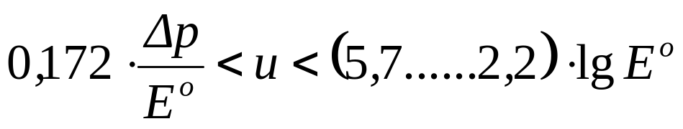
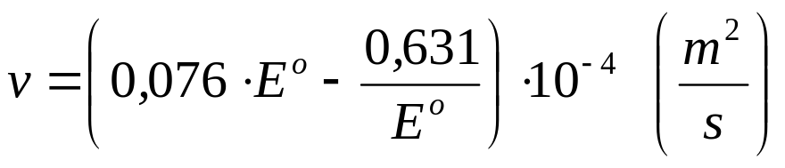
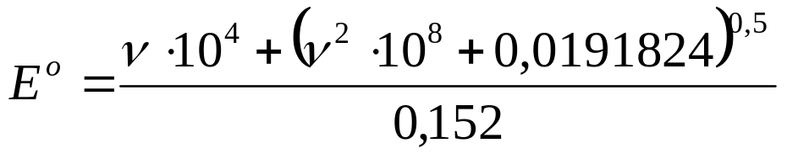
Fogaskerék szivattyú fő jellemzőinek meghatározása
A térfogatáram és a geometriai méretek összefüggése
A szivattyú fordulatszámának maximuma a kerék fejkörátmérőjéből és a kerék kerületi sebességének (u) a szállított folyadék viszkozitásának függvényében ajánlott tapasztalati értékéből számítható!
A k konstrukciós tényező és a volumetrikus hatásfok becsült, ill. felvehető értékei
Itt Eº (Engler fok) a viszkozitás régebbi mértékegysége, mely megmutatja, hogy az adott folyadék egy rögzített méretekkel bíró edényből hányszor hosszabb idő alatt folyik ki, mint a 20 ºC hőmérsékletű desztillált víz. Az Eº és a dinamikai viszkozitás SI mértékegysége (m²/s) között az alábbi közelítő átszámítás lehetséges.
Mértékadó nyomás (bar) | k konstrukciós tényező | η_{v} volumetrikus hatásfok
1 – 5 | (z+2)/z | 0,90 – 0,96
5 - 10 | 0,65 - 1 | 0,89 – 0,93
10 - 20 | 0,5 – 0,55 | 0,85 – 0,89
20 - 50 | 0,25 – 0,3 | 0,78 – 0,83
17/46

Slide 18
Radiál és axiál dugattyús szivattyúk
18/46

Slide 19
Radiál dugattyús szivattyúk működési elve
(forgó dugattyútest-excentrikus ház,munkatér a dugattyúk alatt)
Forgó, hengeres dugattyútest
Radiális irányú furatok a dugattyúk számára
Axiális furat a folyadék be- és elvezetéséhez szükséges tengely számára
19/46

Slide 20
Radiál dugattyús szivattyúk működési elve
(forgó dugattyútest-excentrikus ház,munkatér a dugattyúk alatt)
A dugattyútesthez képest excentrikus helyzetű, álló ház
Forgó, hengeres dugattyútest
Radiális irányú furatok a dugattyúk számára
Dugattyúk a furatokban
A folyadék be- és elvezetésére szolgáló axiális furatok a tengelyben
A folyadék be- és elvezetésére szolgáló axiális furatok a tengelyben
A folyadék be- és elvezetésére szolgáló terek elválasztása az álló tengelyben
20/46

Slide 21
Radiál dugattyús szivattyúk működési elve
(forgó dugattyútest-excentrikus ház,munkatér a dugattyúk alatt)
Forgó, hengeres dugattyútest
A dugattyútesthez képest excentrikus helyzetű ház
Dugattyúk a furatokban
Szívó nyílás
A folyadék be- és elvezetésére szolgáló axiális furatok a tengelyben
A folyadék be- és elvezetésére szolgáló axiális furatok a tengelyben
Nyomó nyílás
A folyadék be- és elvezetésére szolgáló terek elválasztása az álló tengelyben
A dugattyútest forgási iránya
21/46

Slide 22
Radiál dugattyús szivattyúk működési elve
(forgó dugattyútest-excentrikus ház,munkatér a dugattyúk alatt)
Forgó, hengeres dugattyútest
A dugattyútesthez képest excentrikus helyzetű ház
Szívó nyílás
Nyomó nyílás
A forgó dugattyútestben keletkező centrifugális erő a dugattyúkat az excentrikus helyzetű ház belső felületéhez szorítják (kisebb fordulatszámok esetében a dugattyúk alatt rugókat alkalmaznak). Egy körülfordulás alatt minden dugattyú kétszer futja be a lökethosszt.
A dugattyútest forgási iránya
22/46

Slide 23
Radiál dugattyús szivattyúk működési elve
(forgó dugattyútest-excentrikus ház,munkatér a dugattyúk alatt)
Excentricitás az álló ház és a forgó dugattyútest tengelye között
A ház a tengelyhez képest elmozdítható, ezzel a jelölt excentricitás -e_{max}<0<+e_{max} között változtatható, aminek köszönhetően a térfogatáram 0 és V_{max} között szabályozható, sőt a folyadékszállítás iránya meg is fordítható a szívó és a nyomó csonk felcserélődik. A szabályozás a lökethossznak, azaz a munkatér térfogatának változtatásával történik.
A forgó dugattyútestben keletkező centrifugális erő a dugattyúkat az excentrikus helyzetű ház belső felületéhez szorítják (kisebb fordulatszámok esetében a dugattyúk alatt rugókat alkalmaznak). Egy körülfordulás alatt minden dugattyú kétszer futja be a lökethosszt.
23/46

Slide 24
Radiál dugattyús szivattyúk működési elve
(álló dugattyútest-excentrikus tengely,munkatér a dugattyúk felett)
Álló, hengeres dugattyútest
Radiális irányú furatok a dugattyúk számára
Furat a tengely számára
24/46

Slide 25
Radiál dugattyús szivattyúk működési elve
(álló dugattyútest-excentrikus tengely,munkatér a dugattyúk felett)
A dugattyútestet körül fogó ház
Álló, hengeres dugattyútest
Radiális irányú furatok a dugattyúk számára
Dugattyúk a furatokban
Forgó tengely
Furat a tengely számára
A tengely excentrikus szakasza kikényszeríti a dugattyúk mozgását a felettük elhelyezett rugók ellenében. A rúgók nincsenek feltüntetve a rajzon! A tengely egy körülfordulása alatt a dugattyúk kétszer futják be a lökethosszt.
A tengely excentrikus szakasza
25/46

Slide 26
Radiál dugattyús szivattyúk működési elve
(álló dugattyútest-excentrikus tengely,munkatér a dugattyúk felett)
A dugattyútestet körül fogó ház
Dugattyúk a furatokban
Forgó tengely
A tengely excentrikus szakasza kikényszeríti a dugattyúk mozgását a felettük elhelyezett rugók ellenében. A rúgók nincsenek feltüntetve a rajzon! A tengely egy körülfordulása alatt a dugattyúk kétszer futják be a lökethosszt.
A folyadék be- és elvezetésére szolgáló réseket vagy a dugattyútestet körül fogó házban, vagy a dugattyútest tengelyének végéhez illeszkedő fedélben kell kiképezni. Az első esetben a dugattyútestet körül fogó háznak a másik esetben a dugattyútest végéhez illeszkedő fedélnek együtt kell forognia a tengellyel!
A tengely excentrikus szakasza
26/46

Slide 27
Radiál dugattyús szivattyúk működési elve
(álló dugattyútest-excentrikus tengely,munkatér a dugattyúk felett)
Excentricitás az álló dugattyútest és a tengely excentrikus szakaszának középvonala között között
A dugattyútest a tengelyhez képest elmozdítható, ezzel a jelölt excentricitás -e_{max}<0<+e_{max} között változtatható, aminek köszönhetően a térfogatáram 0 és V_{max} között szabályozható, sőt a folyadékszállítás iránya meg is fordítható a szívó és a nyomó csonk felcserélődik. A szabályozás a lökethossznak, azaz a munkatér térfogatának változtatásával történik.
A folyadék be- és elvezetésére szolgáló réseket vagy a dugattyútestet körül fogó házban, vagy a dugattyútest tengelyének végéhez illeszkedő fedélben kell kiképezni. Az első esetben a dugattyútestet körül fogó háznak a másik esetben a dugattyútest végéhez illeszkedő fedélnek együtt kell forognia a tengellyel!
27/46

Slide 28
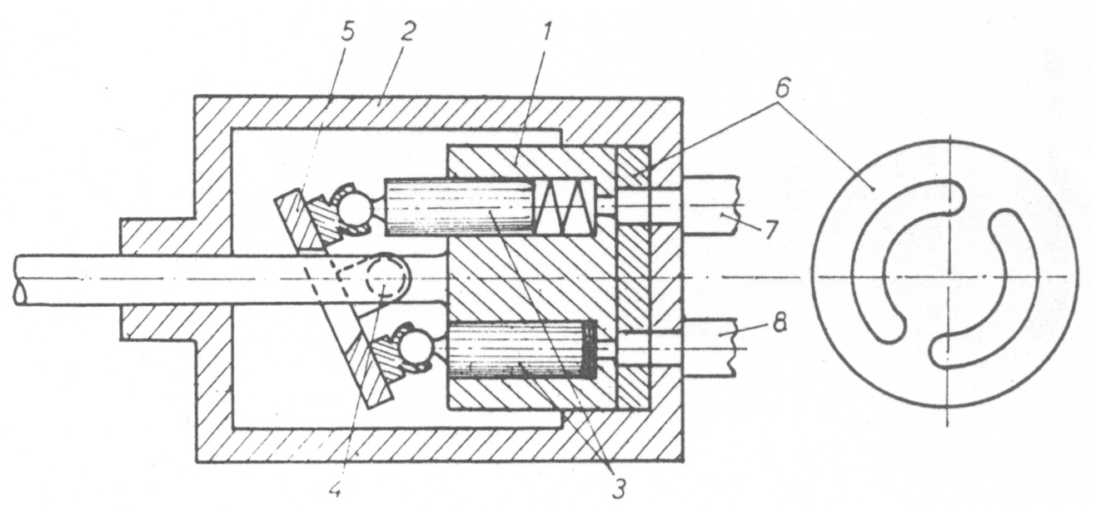
Axiál dugattyús szivattyúk működési elve
Szívó nyílás
Nyomó nyílás
Forgó dugattyútest
Ház
Dugattyúk
Tengely
Mozgató lap
Vezérlőcsatorna test
Nyomócsonk
Szívócsonk
28/46

Slide 29
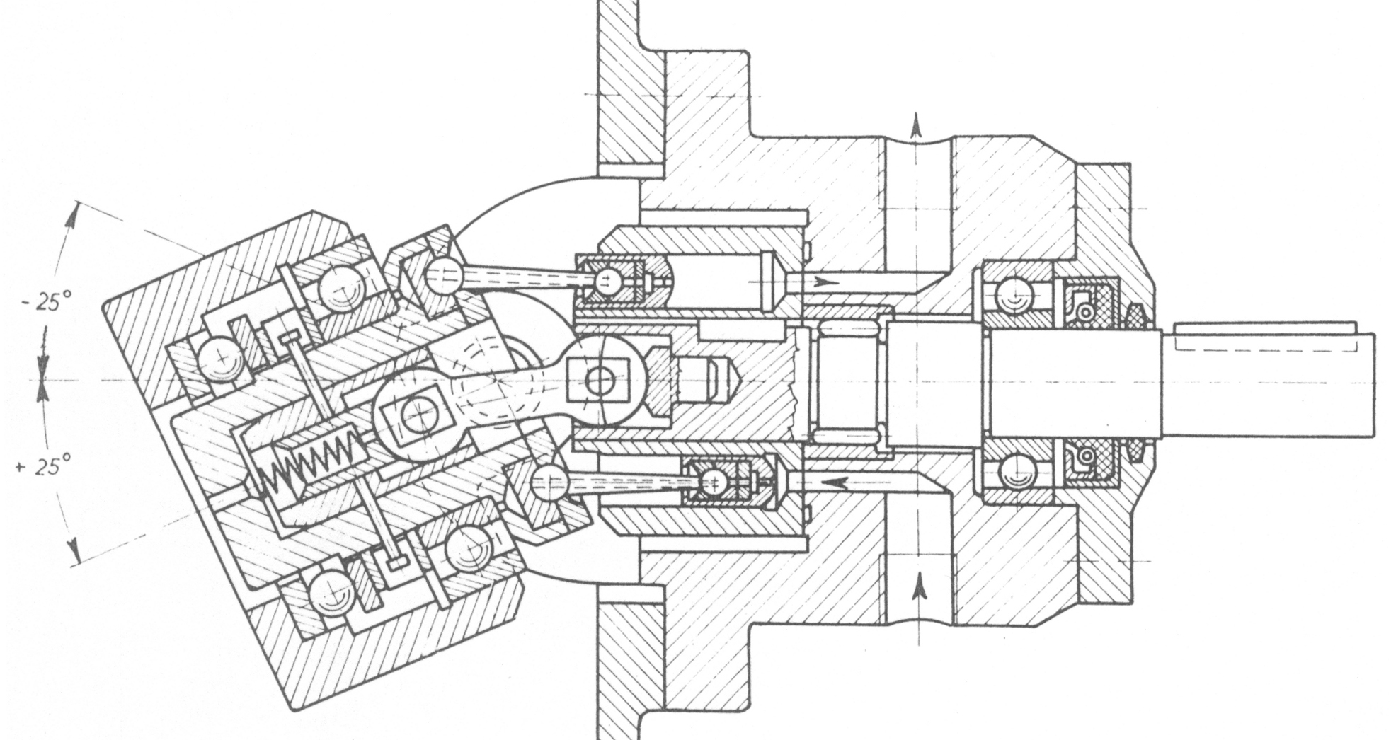
Axiál dugattyús szivattyú konstrukciós rajza
mozgató lap
dugattyú
tengely
A mozgatólapnak a tengellyel bezárt szöge pl. -25º<0<+25º között változtatható, aminek köszönhetően a térfogatáram 0 és V_{max} között szabályozható, sőt a folyadékszállítás iránya meg is fordítható a szívó és a nyomó csonk felcserélődik. A szabályozás a lökethossznak, azaz a munkatér térfogatának változtatásával történik.
29/46

Slide 30
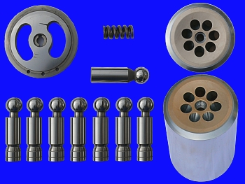
Axiál dugattyús szivattyú alkatrészei
rugó
vezérlőcsatorna test
dugattyúk
dugattyútest
30/46

Slide 31
Csavarszivattyúk
31/46

Slide 32
Csavarszivattyúk működési elve
Egy házba szorosan illeszkedő, megfelelő profilú csavarmenettel készített, egymáson legördülő egy jobb és egy balmenetű csavarorsó menetenként egy alkalommal kölcsönösen lezárja az egymás menethornyai és a ház között képződő tereket.
Az egymással ellentétes irányban forgó orsók forgása közben a menethornyok és a ház között keletkező terekbe záródó folyadék tengelyirányban egyenletes sebességgel mozog, azaz megvalósul a folyadék szállítása.
A folyadék az egyik orsó esetében az egyik, a másik orsó esetében a másik irányban haladna, ezért mindkét orsón kialakítanak egy jobb és egy balmenetű szakaszt.
32/46

Slide 33
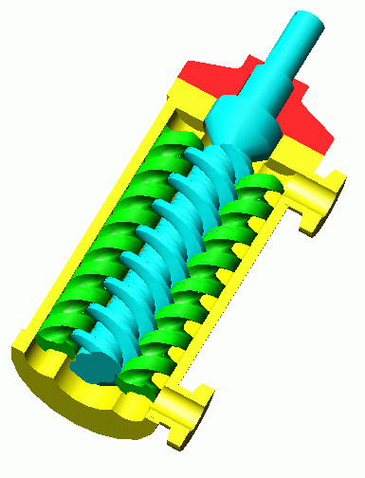
Csavarszivattyúk működési elve
A szállítás a szivattyúban a hajtott orsó és a ház, valamint a két tömítő orsó és a ház között is megvalósul!
Szívás
Hajtott orsó
Tömítő orsók
Szállítás

Slide 34
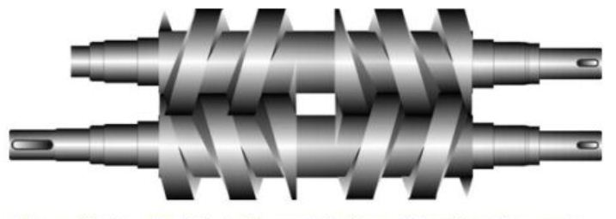
Kétorsós csavarszivattyú
Forgásirány
Egy bekezdésű balmenet
Egy bekezdésű jobbmenet
Hajtó orsó
Tömítő orsó
(a hajtó orsóval ellentétes irányban forog)
Mindkét orsón van egy jobb- és egy balmenetű szakasz. Ennek célja, hogy az orsók egymáson történő legördülése közben keletkező axiális irányú erőket kiegyensúlyozzák.
34/46

Slide 35
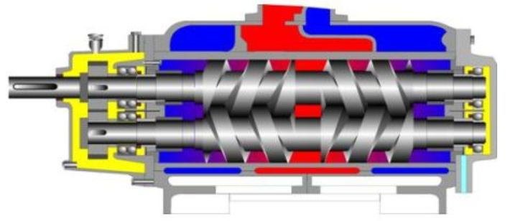
Kétorsós csavarszivattyú
Forgásirány
Nyomó csonk
Egy bekezdésű balmenet
Egy bekezdésű jobbmenet
Szívó csonk
Hajtó orsó
Tömítő orsó
(a hajtó orsóval ellentétes irányban forog)
Mindkét orsón van egy jobb- és egy balmenetű szakasz. Ennek célja, hogy az orsók egymáson történő legördülése közben keletkező axiális irányú erőket kiegyensúlyozzák.
35/46

Slide 36
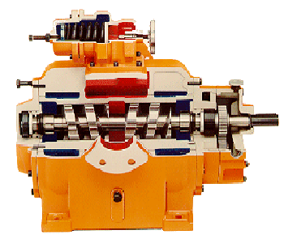
Kétorsós csavarszivattyú
Hajtó orsó
Szívótér
Szívótér
Fogaskerék
Nyomótér
Hajtott orsó
fogaskereke
Az orsókon kialakított, egymással szemben futó menetemelkedésű szakaszoknak köszönhetően a tengelyirányú erők egymást közömbösítik. A képen a tömítő orsó nem látható!
36/46

Slide 37
Kétorsós csavarszivattyú
Rugó terhelésű biztonsági szelep
Hajtó orsó
Szívótér
Szívótér
Fogaskerék
Nyomótér
Hajtott orsó
fogaskereke
Az orsókon kialakított, egymással szemben futó menetemelkedésű szakaszoknak köszönhetően a tengelyirányú erők egymást közömbösítik. A képen a tömítő orsó nem látható!
A biztonsági szelep szerepe, hogy megakadályozza, hogy a szivattyúban, ill. a nyomó vezetékben töréshez vezetően nagy nyomás alakuljon ki.
37/46

Slide 38
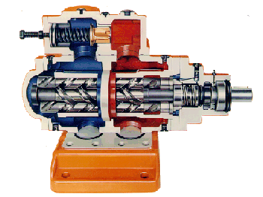
Három orsós csavarszivattyú
Rugó terhelésű biztonsági szelep
Szívótér
Nyomótér
Hajtó orsó
Tömítő orsó
Tömítő orsók
38/46

Slide 39
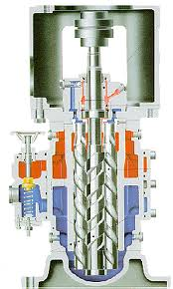
Három orsós csavarszivattyú
Hajtó orsó
Tömítő orsók
Rugó terhelésű biztonsági szelep
Tömítő orsó
39/46

Slide 40
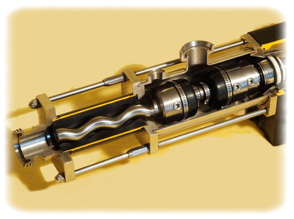
Egyorsós csavarszivattyú
(excentrikus csigaszivattyú)
Elasztikus anyagú ház (két bekezdésű anyamenet)
Excentrikusan forgó orsó (egy bekezdésű orsó)
Kardán csukló
Élelmiszeripari alkalmazás jellemzően nem folyadékok szállítására
40/46

Slide 41
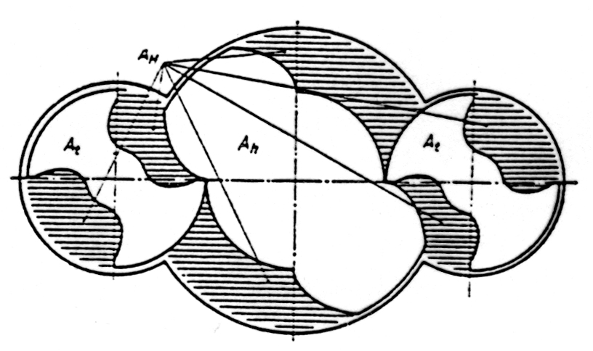


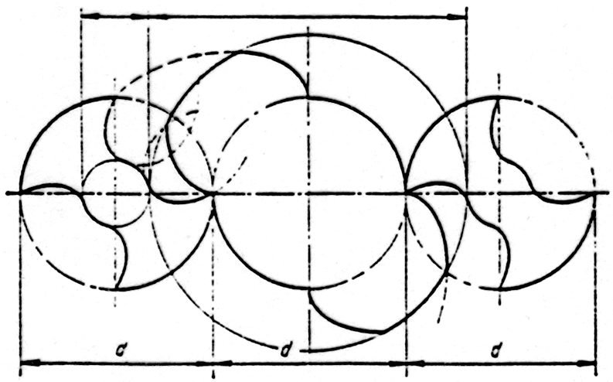
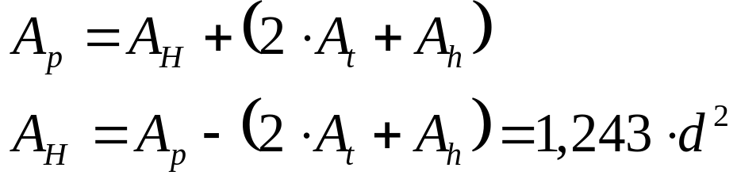
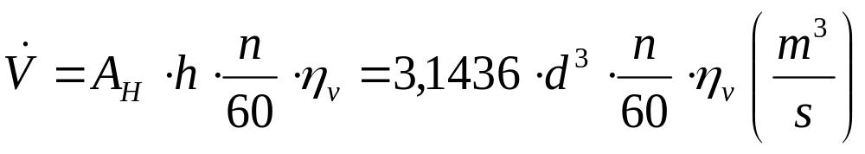
Háromorsós csavarszivattyúk folyadékszállítása
A menetemelkedés szokásos értéke: h=10/3∙d
A volumetrikus hatásfok a nyomáskülönbség növekedésével csökken: 0,93 …….. 0,73
Az összhatásfok a nyomáskülönbség növekedésével csökken: 0,8 …….. 0,62
41/46

Slide 42
Lamellás szivattyúk
42/46

Slide 43
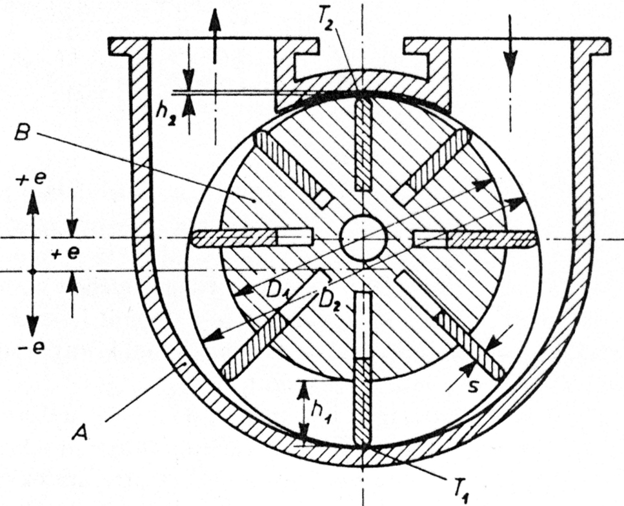
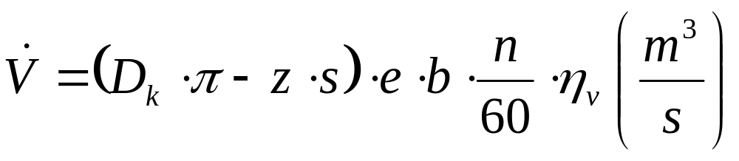
Lamellás szivattyúk
A ház excentricitása állítható a forgórészhez képest
ahol D_{k} a házfurat és a forgórész átmérőjének számtani átlaga
43/46

Slide 44
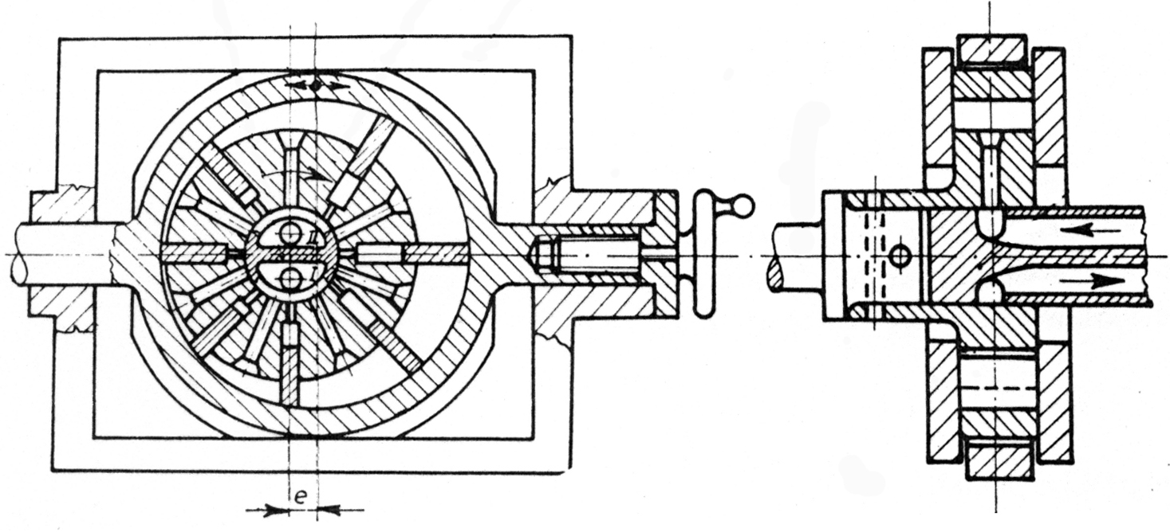
Lamellás szivattyú
(konstrukciós kialakítás)
A lamellákat befogadó, forgórész
A folyadékot a szívó-, ill. a nyomócsonkhoz vezető furatok
Szívó rés
Nyomórés
Csavarorsó a ház excentricitásának állításához
A szívó- és a nyomórésnek helyt adó, álló tengelyt
44/46

Slide 45
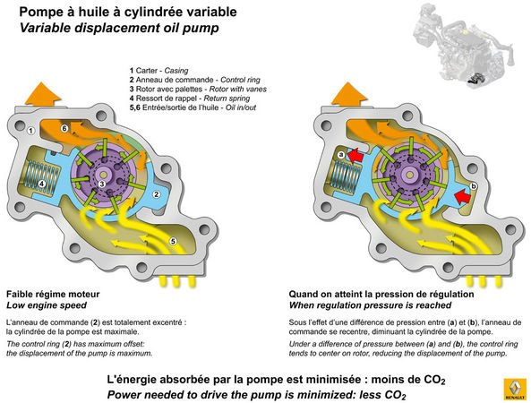
Csúszó lapátos olajszivattyú
45/46

Slide 46
Résvezérelt volumetrikus szivattyúk előnyei
Nagyobb munkasebesség
Rezgésmentes működés
Egyenletes folyadékszállítás
Egyes típusoknál fokozatmentes térfogatáram-szabályozás
Egyes típusok nagy viszkozitású kontínuumok szállítására alkalmasak
46/46

Slide 47
Résvezérelt volumetrikus szivattyúk hátrányai
Tömítési problémák
Viszonylag alacsony hatásfok
Melegedés
Többnyire tiszta és jó kenőképességű folyadék szállítására
47/46

Slide 48
Ellenőrző kérdések (1)
Milyen két nagy csoportba sorolhatók a volumetrikus szivattyúk?
Mit kell érteni szelepvezérelt volumetrikus szivattyú alatt?
Mi a hátránya a szelepek alkalmazásának?
Rajzolja fel egy volumetrikus szivattyú elméleti indikátordiagramját!
Mit kell érteni folyadékoszlop-elszakadás alatt egy volumetrikus szivattyúval kapcsolatban?
Mutassa meg a dugattyús szivattyú indikátordiagramján , hogy a működés mely pillanatában fordulhat elő folyadékoszlop-elszakadás ?
Egyenes szívóvezetéket és felszívó üzemmódot feltételezve hol következik be a folyadékoszlop elszakadása?
Mit kell érteni gyorsító magasság alatt?
Milyen előnyös tulajdonságai vannak a volumetrikus szivattyúknak?
48/46

